Slide 1
第一章 软件体系结构概述

Slide 2
授课教师
姓名：武永亮
邮箱：wuyongliang@edu2act.org
QQ：395928533
钉钉直播群号：30105998
Notes:
抽查点名

Slide 3
课程内容
课程简介
课程内容及学习方式
第一个设计模式——单例模式
好设计的原则

Slide 4
课程内容
课程简介
课程内容及学习方式
第一个设计模式——单例模式
好设计的原则

Slide 5
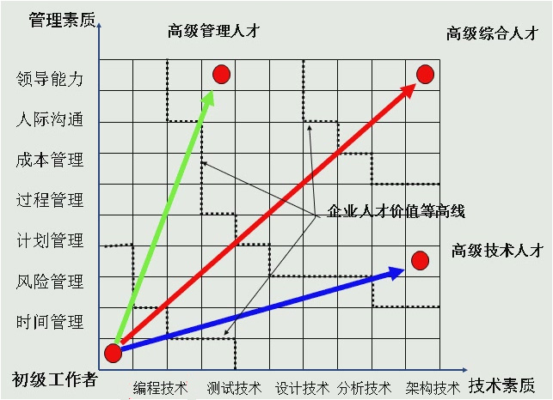
C’X’O
技术经理
项目经理
工程师
设计师
分析师
架构师

Slide 6


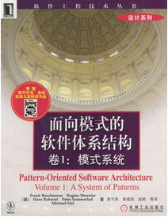
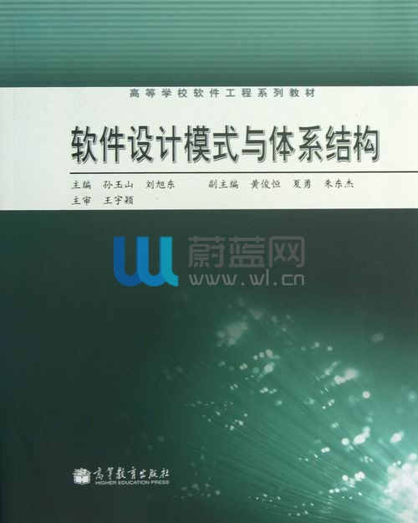
教材及参考书
Notes:
面向模式的软件体系结构
企业级应用架构设计
高等教育出版社

Slide 7
考核方式
选修课
32学时、2学分
平时成绩：70%
平时表现：15%（课堂提问、课堂纪律、课堂出勤）
雪梨平时作业：55%
期末成绩：30%
考试形式：闭卷、笔试
课程资料：https://github.com/edu2act/course-Software-architecture
雪梨作业平台：http://www.edu2act.cn/team/20192020-di-er-xue-qi-ruan-jian-ti-xi-jie-gou-ke-c/

Slide 8
课程内容
课程简介
课程内容及学习方式
第一个设计模式——单例模式
好设计的原则

Slide 9
我们讲什么？
体系结构模式
设计模式

Slide 10
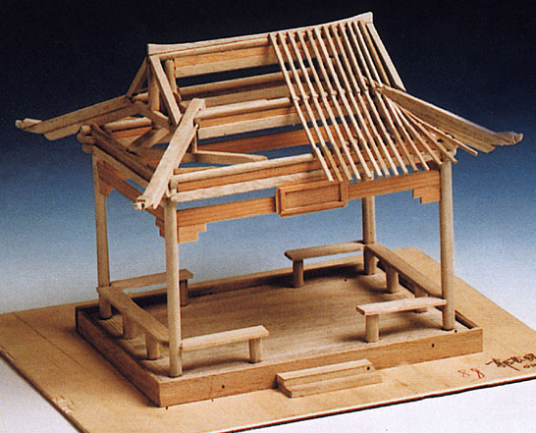
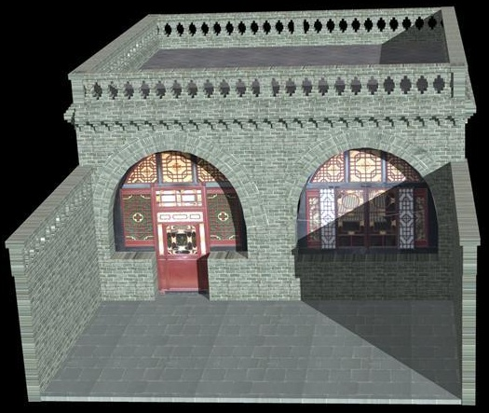
什么是模式？
Alexander：每个模式都描述了一个在我们的环境中不断出现的问题，然后描述了该问题的解决方案的核心。通过这种方式，你可以无数次地使用那些已有的解决方案，无需再重复相同的工作。

Slide 11
什么是模式？
模式是一条由三部分组成的规则。
一个特定环境、一个问题、一个解决方案。
模式的核心思想：进行设计的复用。
环境+问题+解决方案

Slide 12
设计模式与体系结构模式
设计模式：描述了定制化的相互通信的对象与类，以解决特定环境中的通用设计问题。
体系结构模式：是对系统的高层设计，是从一个较高的层次来考虑组成系统的构件、构件之间的连接关系，以及系统需满足的约束等，用以实现体系结构级的设计复用。通常又被成为架构模式、体系结构风格。
Notes:
简而言之：框架模式是大智慧，用来对软件设计进行分工；设计模式是小技巧，对具体问题提出解决方案，使得代码复用率提高，耦合度降低。

Slide 13
他们之间的关系
体系结构模式
设计模式
惯用法

Slide 14
学习的方式
环境+问题+解决方案

Slide 15


Slide 16
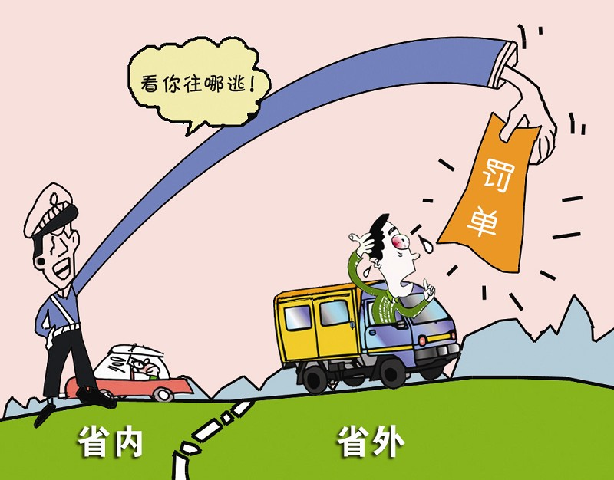
全国交通违法数据联网——环境

Slide 17
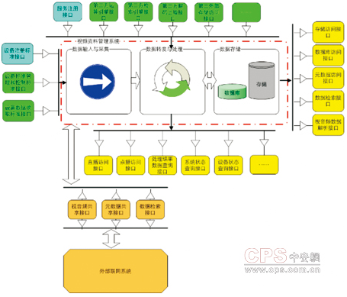
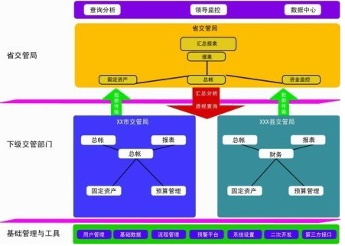
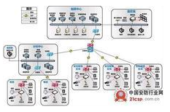
全国交通违法数据联网——问题
平台异构
语言异构
系统架构异构

Slide 18
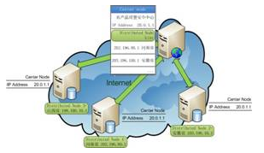
全国交通违法数据联网——解决方案
面向服务的体系结构——SOA！
Notes:
architecture ['ɑ:kitektʃə]

Slide 19
课程内容
课程简介
课程内容及学习方式
第一个设计模式——单例模式
好设计的原则

Slide 20
什么是单例模式
单例模式：
确保一个类仅有一个唯一的实例，并且提供一个全局的访问点。

Slide 21
环境及问题
？
Object
Class
Object
new
new
new
Object
new
Object

Slide 22
环境及问题
单例模式要解决的问题——独生子女
Class
Object
new
new
new
new

Slide 23
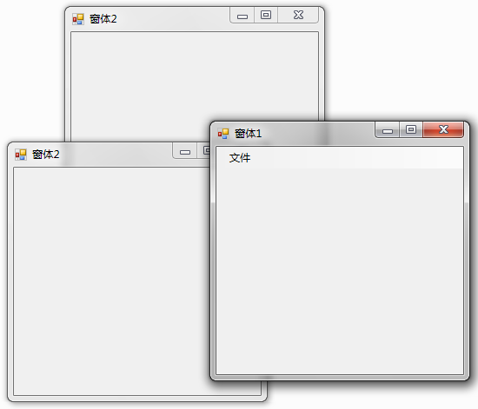

第一个设计模式——单例模式

Slide 24
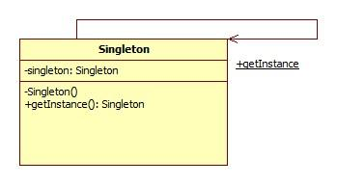
解决方案
首先将构造函数声明成私有类型，屏蔽通过直接实例化的形式来访问。
其次控制全局只有一个实例的类—Static
第三，提供一个可以获得实例的方法，用于返回类的实例，并保证得到的是同一个对象。

Slide 25
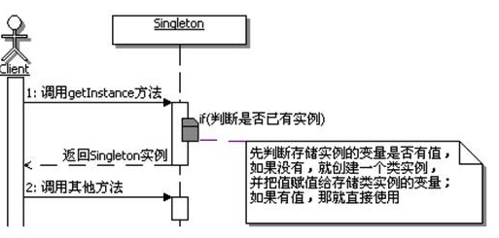
解决方案

Slide 26
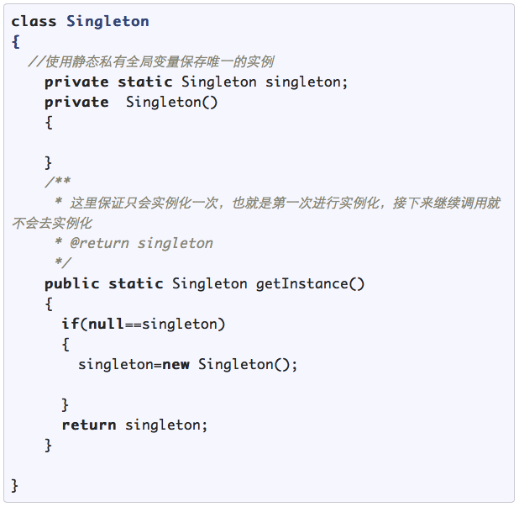
解决方案

Slide 27
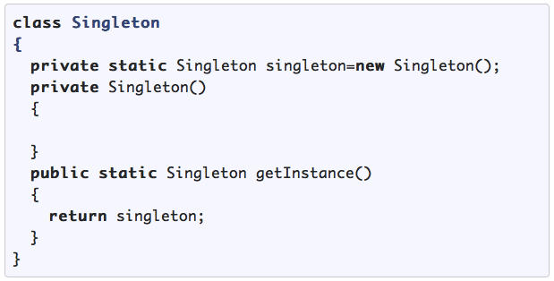
解决方案

Slide 28
解决方案
public partial class Form2 : Form
{
private Form2 Form2();
private static Form2 instance;
public static Form2 GetInstance()
{
if (instance==null)
{
instance = new Form2();
}
return instance;
}
}

Slide 29

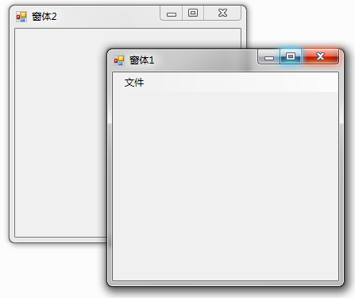
第一个设计模式——单例模式

Slide 30
单例模式的应用举例
Windows的Task Manager（任务管理器）
网站的计数器、 应用程序的日志应用
数据库连接池的设计
Web应用的配置对象的读取
操作系统的文件系统
单例模式的应用场景
资源共享的情况下，避免由于资源操作时导致的性能损耗。如上述中的日志文件，应用配置
控制资源的情况下，方便资源之间的互相通信。如数据库连接池等

Slide 31
课程内容
课程简介
课程内容及学习方式
第一个设计模式——单例模式
好设计的原则

Slide 32

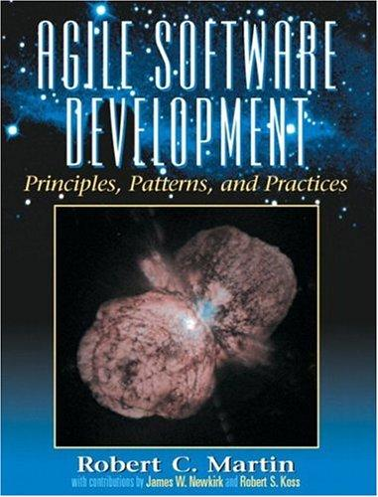

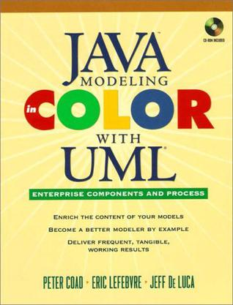
Robert C.Martin
设计正在“腐烂”的征兆
过于僵硬Rigidity
过于脆弱Fragility
不可重用性immobility
粘滞性过高viscosity
好的系统设计应该具备如下三个性质
可扩展性(Extensibility)
灵活性(Flexibility)
可插入性(Pluggability)
Peter Coad
Notes:
有四个主要的征兆告诉我们该软件设计正在“腐烂”中。它们并不是互相独立的，而是互相关联，它们是过于僵硬、过于脆弱、不可重用性和粘滞性过高。
1. 过于僵硬Rigidity Rigidity 致使软件难以更改，每一个改动都会造成一连串的互相依靠的模块的改动，项目经理不敢改动，因为他永远也不知道一个改动何时才能完成。
2. 过于脆弱Fragility Fragility 致使当软件改动时，系统会在许多地方出错。并且错误经常会发生在概念上与改动的地方没有联系的模块中。这样的软件无法维护，每一次维护都使软件变得更加难以维护。（恶性循环）
3. 不可重用性immobility immobility 致使我们不能重用在其它项目中、或本项目中其它位置中的软件。工程师发现将他想重用的部分分离出来的工作量和风险太大，足以抵消他重用的积极性，因此软件用重写代替了重用。
4. 粘滞性过高viscosity viscosity有两种形式：设计的viscosity和环境的viscosity.当需要进行改动时，工程师通常发现有不止一个方法可以达到目的。但是这些方法中，一些会保留原有的设计不变，而另外一些则不会（也就是说，这些人是hacks）。一个设计如果使工程师作错比作对容易得多，那么这个设计的viscosity 就会很高。

Slide 33
面向对象设计原则
设计原则名称 | 设计原则简介 | 重要性
单一职责原则 (Single Responsibility Principle, SRP) | 类的职责要单一，不能将太多的职责放在一个类中。主要为了解耦和增强内聚性（高内聚、低耦合）。 | ★★★★☆
开闭原则 (Open-Closed Principle, OCP) | 软件实体对扩展是开放的，但对修改是关闭的，即在不修改一个软件实体的基础上去扩展其功能。 | ★★★★★
里氏代换原则 (Liskov Substitution Principle, LSP) | 在软件系统中，一个可以接受基类对象的地方必然可以接受一个子类对象。 | ★★★★☆
依赖倒转原则 (Dependency Inversion Principle, DIP) | 要针对抽象层编程，而不要针对具体类编程。 | ★★★★★
接口隔离原则 (Interface Segregation Principle, ISP) | 使用多个专门的接口来取代一个统一的接口。 | ★★☆☆☆
合成复用原则 (Composite Reuse Principle, CRP) | 在系统中应该尽量多使用组合和聚合关联关系，尽量少使用甚至不使用继承关系。 | ★★★★☆
迪米特法则 (Law of Demeter, LoD) | 一个软件实体对其他实体的引用越少越好，或者说如果两个类不必彼此直接通信，那么这两个类就不应当发生直接的相互作用，而是通过引入一个第三者发生间接交互。 | ★★★☆☆

Slide 34

单一职责原则
高内聚性原则
避免相同的职责（也称为功能）分散到不同的类中实现。
避免一个类承担过多的职责。
可以减少类之间的耦合
Notes:
少管闲事，专心做一件事情！“一心无二用”！

Slide 35
单一职责原则生活中的示例
组织机构的设置
公司人员的分工

Slide 36
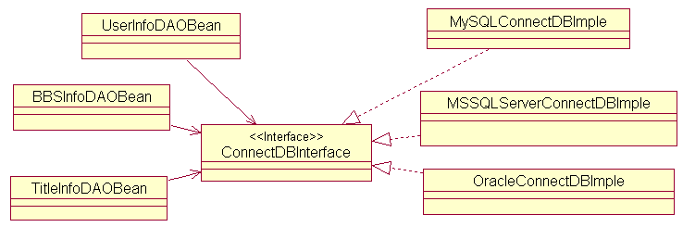
单一职责原则示例
类的设计主要工作是“发现职责”并“分离职责”
数据库连接和数据库访问操作相互分离

Slide 37
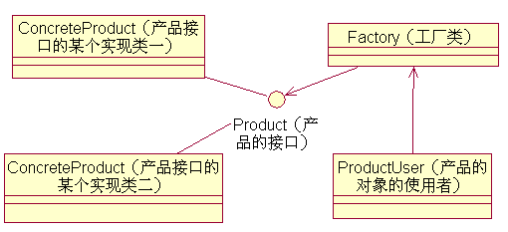
遵守单一职责原则的设计模式
工厂模式
分离对象的“创建”和对象的“使用”

Slide 38
开闭原则
Open(Open for extension)
模块的行为必须是开放的、支持扩展的，而不是僵化的
Closed(Closed for modification)
在对模块的功能进行扩展时，不应该影响或大规模地修改已有的程序模块
绝大部分的设计模式都符合开闭原则
抽象化是开闭原则的关键
要求开发人员可以在不修改系统中现有的代码的前提下，而实现对应用系统的软件功能的扩展。

Slide 39
里氏代换原则
主要是针对继承的设计原则
子类型必须能够替换掉它们的父类型、并出现在父类能够出现的任何地方。
子类可以扩展父类的功能，但不能改变父类原有的功能。
例子：生物学的分类体系中把企鹅归属为鸟类。模仿这个体系，设计出这样的类和关系。

Slide 40
里氏替换原则
子类可以实现父类的抽象方法，但不能覆盖父类的非抽象方法。
子类中可以增加自己特有的方法。
当子类的方法重载父类的方法时，方法的前置条件（即方法的形参）要比父类方法的输入参数更宽松。
当子类的方法实现父类的抽象方法时，方法的后置条件（即方法的返回值）要比父类更严格。

Slide 41
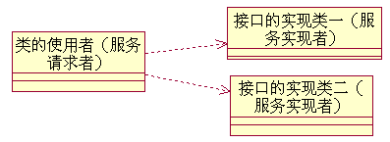
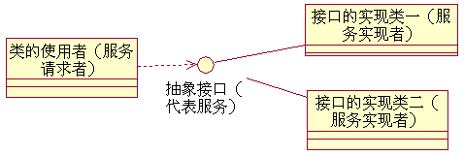
依赖倒置原则（面向接口编程）
将依赖关系倒置为依赖接口
上层模块不应该依赖于下层模块，它们共同依赖于一个抽象
父类不能依赖子类，它们都要依赖抽象类
抽象不能依赖于具体，具体应该要依赖于抽象
Notes:
应该在两个模块之间定义一个抽象接口，上层模块调用抽象接口中定义的方法，下层模块实现该接口的方法

Slide 42
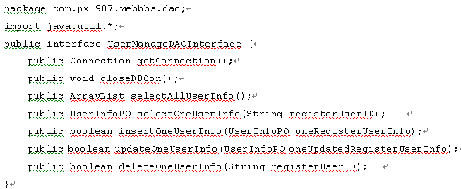
接口隔离
一个类对另外一个类的依赖性应当是建立在最小的接口上
客户端不应该依赖那些它不需要的接口（方法）
接口的污染！！！
Notes:
它指导我们如何正确地进行接口设计!
谨用继承！
过于臃肿的接口设计是对接口的污染
接口的污染（Interface Contamination）
一个没有经验的设计师往往想节省接口的数目，将一些功能相近或功能相关的接口合并
所谓接口污染就是为接口添加了不必要的职责
如果开发人员在接口中增加一个新的功能方法的主要目的只是为了减少接口的实现类的数目，如此设计将导致接口被不断地“污染”并“变胖”。

Slide 43
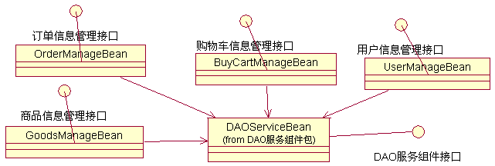
如何避免不良的接口设计
用多个专门的接口，而不使用单一的总接口。
一个接口就只代表一个角色
使用接口隔离原则拆分接口时，首先必须满足单一职责原则
Notes:
软件系统中类的设计是否合理不在乎类本身的数目
接口污染会给系统带来维护和重用等方面的问题。
为了能够重用被污染的接口，接口的实现类就被迫要实现并维护不必要的功能方法。
使用接口的多重继承实现对不同的接口的组合，从而对外提供组合功能——达到“按需提供服务”。

Slide 44
合成复用原则
又称为组合/聚合复用原则
尽量使用对象组合，而不是继承来达到复用目的
一个新的对象里通过关联关系（包括组合关系和聚合关系）来使用一些已有的对象
新对象通过委派调用已有对象的方法达到复用其已有功能的目的
简言之：要尽量使用组合/聚合关系，少用继承！
？？？

Slide 45
合成复用原则
继承复用：实现简单，易于扩展，没有足够的灵活性（“白箱”复用 ）

Slide 46
合成复用原则
组合/聚合复用：耦合度相对较低，选择性地调用成员对象的操作；可以在运行时动态进行。（“黑箱”复用 ）

Slide 47
迪米特法则
要求一个软件实体应当尽可能少的与其他实体发生相互作用
又称为最少知识原则
不要和“陌生人”说话
只与你的直接朋友通信
每一个软件单位对其他的单位都只有最少的知识，而且局限于那些与本单位密切相关的软件单位
创建松耦合的类
Notes:
在迪米特法则中，对于一个对象，其朋友包括以下几类：
(1) 当前对象本身(this)；
(2) 以参数形式传入到当前对象方法中的对象；
(3) 当前对象的成员对象；
(4) 如果当前对象的成员对象是一个集合，那么集合中的元素也都是朋友；
(5) 当前对象所创建的对象

Slide 48
迪米特法则应用时注意
在类的划分上，应该创建有弱耦合的类；
在类的结构设计上，每一个类都应当尽量降低成员的访问权限；
在类的设计上，只要有可能，一个类应当设计成不变类；
在对其他类的引用上，一个对象对其它对象的引用应当降到最低；
尽量降低类的访问权限；
谨慎使用序列化功能；
不要暴露类成员，而应该提供相应的访问器(属性)。

Slide 49
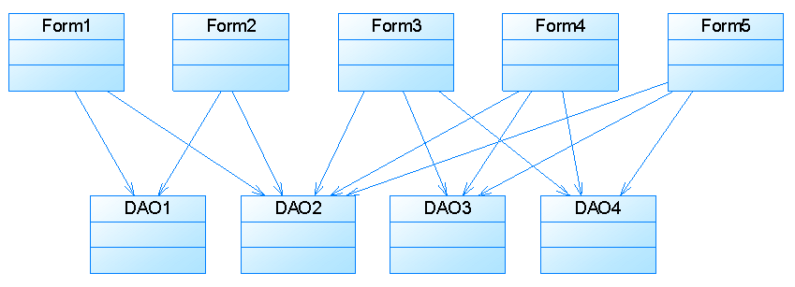
迪米特法则
某系统界面类(如Form1、Form2等类)与数据访问类(如DAO1、DAO2等类)之间的调用关系较为复杂，如图所示：

Slide 50
迪米特法则
如果其中的一个类需要调用另一个类的某中一个方法，可以通过第三者转发这个调用

Slide 51
好设计的原则
单一职责原则要求在软件系统中，一个类只负责一个功能领域中的相应职责。
开闭原则要求一个软件实体应当对扩展开放，对修改关闭，即在不修改源代码的基础上扩展一个系统的行为。
里氏代换原则可以通俗表述为在软件中如果能够使用基类对象，那么一定能够使用其子类对象。

Slide 52
好设计的原则
依赖倒转原则要求抽象不应该依赖于细节，细节应该依赖于抽象；要针对接口编程，不要针对实现编程。
接口隔离原则要求客户端不应该依赖那些它不需要的接口，即将一些大的接口细化成一些小的接口供客户端使用。
合成复用原则要求复用时尽量使用对象组合，而不使用继承。
迪米特法则要求一个软件实体应当尽可能少的与其他实体发生相互作用。

Slide 53
小结
课程主要介绍设计模式和体系结构模式
学习方式为环境、问题、解决方案
单例模式解决的问题是“独生子女”
单例模式的解决方案是利用Static
好设计的原则

Slide 54

THANKS
Thank You，谢谢！

